Slide 1
Módulo 6: NAT para IPv4
Materiales del instructor
Enterprise Networking, Security, and Automation (ENSA)
Notes:
Cisco Networking Academy Program
Enterprise Networking, Security, and Automation (ENSA)
Módulo 6: NAT para IPv4

Slide 2
Materiales del Instructor - Módulo 6, guía de planificación
Esta presentación se divide en dos partes:
Guía de planificación del instructor
Información para ayudarlo a familiarizarse con el módulo
Material didáctico
Presentación del instructor de la clase
Diapositivas opcionales que puede usar en el aula.
Comienza en la diapositiva #10
Nota: Elimine la Guía de planificación de esta presentación antes de compartirla con alguien.
Para obtener ayuda y recursos adicionales, vaya a la página de inicio del instructor y a los recursos para este curso. También puede visitar el sitio de desarrollo profesional en netacad.com, la página oficial de Facebook de Cisco Networking Academy o el grupo Instructor Only de Facebook.
Notes:
2

Slide 3
¿Qué esperar de este módulo?
Para facilitar el aprendizaje, los siguientes funciones de GUI pueden estar incluidas en este módulo:
Característica | Descripción
Animaciones. | Exponga a los aprendices a nuevas habilidades y conceptos.
Videos | Exponga a los aprendices a nuevas habilidades y conceptos.
Verifique su conocimiento. | Pruebas en línea por tema, para ayudar a los estudiantes a medir la comprensión del contenido.
Actividades interactivas | Una variedad de formatos para ayudar a los alumnos a medir la comprensión del contenido.
Corrector de sintaxis | Pequeñas simulaciones que exponen a los alumnos a la línea de comandos de Cisco para practicar habilidades de configuración.
Actividad de PT | Actividades de simulación y modelado diseñadas para la exploración, adquisición, refuerzo y expansión de habilidades

Slide 4
¿Qué esperar de este módulo? (Cont.)
Para facilitar el aprendizaje, los siguientes funciones pueden estar incluidas en este módulo:
Característica | Descripción
Laboratorios prácticos | Labs diseñados para trabajar con equipo físico.
Actividades de clase | Estos se encuentran en la página de Recursos para el instructor. Las actividades de clase están diseñadas para facilitar el aprendizaje, la discusión en clase y la colaboración.
Cuestionarios de módulo | Auto-evaluaciones que integran conceptos y habilidades aprendidas a lo largo de los temas presentados en el módulo
Resumen del módulo | Recapitula brevemente el contenido del módulo.

Slide 5
Verifique su conocimiento
Las actividades de Verifique su conocimiento están diseñadas para permitir que los estudiantes determinen rápidamente si comprenden el contenido para continuar con el curso, o si necesitan revisarlo.
Las actividades de Verifique su conocimiento no afectan las calificaciones de los estudiantes.
No hay diapositivas separadas para estas actividades en el PPT. Se enumeran en el área de notas de la diapositiva que aparece antes de estas actividades.
Notes:
5

Slide 6
Módulo 6: Actividades
¿Qué actividades están asociadas con este módulo?
Página # | Tipo de actividad | Nombre de la actividad | ¿Opcional?
6.1.5 | Verifique su conocimiento | Características de NAT | Se recomienda
6.2.7 | Packet Tracer | Investigar operaciones NAT | Se recomienda
6.3.3 | Verifique su conocimiento | Ventajas y desventajas de NAT | Se recomienda
6.4.5 | Packet Tracer | Configurar NAT estático | Se recomienda
6.5.6 | Packet Tracer | Configurar NAT dinámica | Se recomienda
6.6.7 | Packet Tracer | Configurar PAT | Se recomienda
6.8.1 | Packet Tracer | Configurar NAT para IPv4 | Se recomienda
6.8.2 | Lab | Configurar NAT para IPv4 | Se recomienda
Notes:
6

Slide 7
Módulo 6: Buenas prácticas
Antes de enseñar el Módulo 6, el instructor debe:
Revisar las actividades y evaluaciones para este módulo.
Intentar incluir tantas preguntas como sea posible para mantener a los estudiantes interesados durante la presentación en la clase.
Tema 6.1
Preguntar a los estudiantes o tenga una discusión en clase:
Tenga una discusión en clase sobre el uso principal del agotamiento de direcciones NAT e IPv4.
Haga que los estudiantes identifiquen los cuatro tipos de direcciones NAT.
Tema 6.2
Preguntar a los estudiantes o tenga una discusión en clase:
Tenga una discusión en clase sobre las diferencias entre NAT y PAT.
¿Qué sucede con los paquetes que no llevan segmentos TCP o UDP?
Notes:
7

Slide 8
Módulo 6: Buenas prácticas (Cont.)
Tema 6.3
Preguntar a los estudiantes o tenga una discusión en clase:
Haga que los estudiantes discutan las ventajas y desventajas de NAT.
¿Cuándo se usaría Carrier Grade NAT (CGN)?
Tema 6.4
Preguntar a los estudiantes o tenga una discusión en clase:
Haga que los estudiantes discutan escenarios de cuándo usar NAT estático.
¿Preguntar a los alumnos qué comandos show se pueden usar para verificar NAT?
Tema 6.5
Preguntar a los estudiantes o tenga una discusión en clase:
Haga que los estudiantes discutan escenarios de cuándo usar NAT dinámico.
Haga que los estudiantes describan los pasos para analizar una traducción NAT dinámica.
Notes:
8

Slide 9
Módulo 6: Buenas prácticas (Cont.)
Tema 6.6
Preguntar a los estudiantes o tenga una discusión en clase:
Haga que los estudiantes discutan escenarios de cuándo usar PAT.
Haga que los estudiantes describan los pasos para analizar una traducción PAT.
Tema 6.7
Preguntar a los estudiantes o tenga una discusión en clase:
Tenga una discusión en clase sobre por qué IPv6 no necesita NAT.
Notes:
9

Slide 10
Módulo 6: NAT para IPv4
Enterprise Networking, Security, and Automation (ENSA)
Notes:
Cisco Networking Academy Program
Enterprise Networking, Security, and Automation (ENSA)
Módulo 6: NAT para IPv6

Slide 11
Objetivos del módulo
Título del módulo: NAT para IPv4
Objetivo del Módulo: Configurar los servicios NAT en el router perimetral para proporcionar escalabilidad de dirección IPv4.
Título del tema | Objetivo del tema
Características de NAT | Explicar el propósito y la función de NAT.
Tipos de NAT | Explicar el funcionamiento de los distintos tipos de NAT.
NAT Advantages and Disadvantages | Describir las ventajas y desventajas de NAT.
NAT estático | Configurar la NAT estática mediante la CLI.
NAT dinámica | Configurar la NAT dinámica mediante la CLI.
PAT | Configurar PAT mediante la CLI.
NAT64 | Describir la NAT para IPv6.
Notes:
11
6 — NAT para IPv4
6.0.2 - ¿Qué parenderé en este módulo?

Slide 12
6.1 Características de NAT
Notes:
6.0 — NAT para IPv4
6.1 – Características de NAT

Slide 13
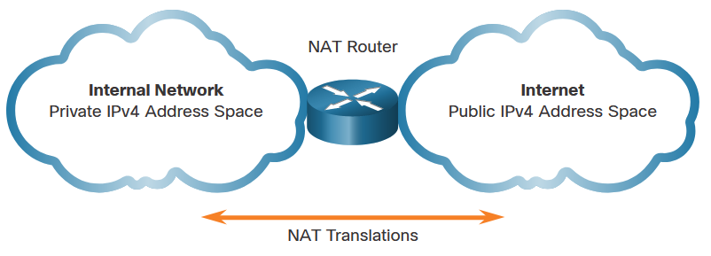
Características de NAT Espacio de direcciones IPv4
Las redes suelen implementarse mediante el uso de direcciones IPv4 privadas, según se definen en RFC 1918.
Las direcciones IPv4 privadas no se pueden enrutar a través de Internet y se usan dentro de una organización o sitio para permitir que los dispositivos se comuniquen localmente.
Para permitir que un dispositivo con una dirección IPv4 privada acceda a recursos y dispositivos fuera de la red local, primero se debe traducir la dirección privada a una dirección pública.
NAT proporciona la traducción de direcciones privadas a direcciones públicas.
Clase | Tipo de actividad | Nombre de la actividad
servidor | 10.0.0.0 – 10.255.255.255 | 10.0.0.0/8
B | 172.16.0.0 – 172.31.255.255 | 172.16.0.0/12
C | 192.168.0.0 – 192.168.255.255 | 192.168.0.0/16
Notes:
6.0 — NAT para IPv4
6.1 – Características de NAT
6.1.2 — Espacio de direcciones IPv4

Slide 14
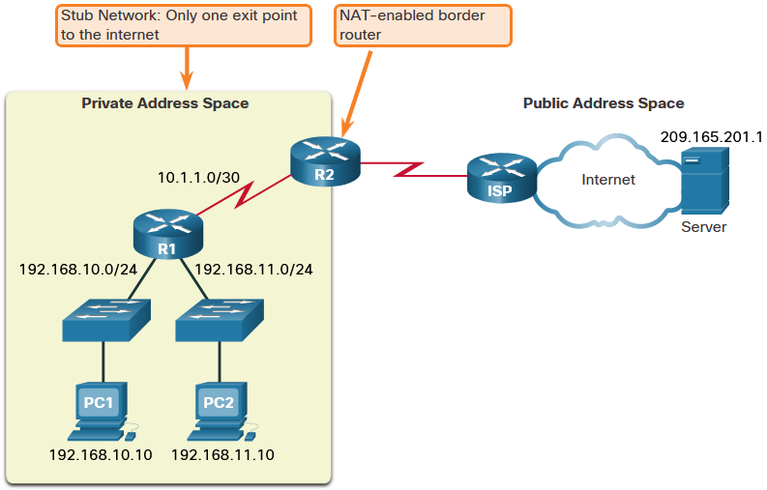
Características de NAT ¿Qué es NAT?
El uso principal de NAT es conservar las direcciones IPv4 públicas.
NAT permite que las redes utilicen direcciones IPv4 privadas internamente y las traduce a una dirección pública cuando sea necesario.
En general, los routers NAT funcionan en la frontera de una red de rutas internas.
Cuando un dispositivo dentro de la red auxiliar desea comunicarse con un dispositivo fuera de su red, el paquete se reenvía al enrutador fronterizo que realiza el proceso NAT, traduciendo la dirección privada interna del dispositivo a una dirección pública, externa y enrutable.
Notes:
6.0 — NAT para IPv4
6.1 – Características de NAT
6.1.2 — Qué es NAT

Slide 15
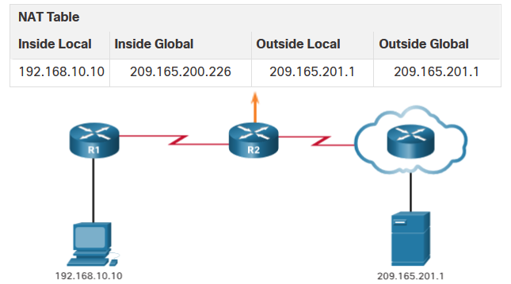
Características de NAT ¿Cómo funciona es NAT?
PC1 quiere comunicarse con un servidor web externo con dirección pública 209.165.201.1.
La PC1 envía un paquete dirigido al servidor web.
R2 recibe el paquete y lee la dirección IPv4 de origen para determinar si necesita traducción.
R2 agrega la asignación de la dirección local a la global a la tabla NAT.
El R2 envía el paquete con la dirección de origen traducida hacia el destino.
El servidor web responde con un paquete dirigido a la dirección global interna de la PC1 (209.165.200.226).
El R2 recibe el paquete con la dirección de destino 209.165.200.226. El R2 revisa la tabla de NAT y encuentra una entrada para esta asignación. El R2 usa esta información y traduce la dirección global interna (209.165.200.226) a la dirección local interna (192.168.10.10), y el paquete se reenvía a la PC1.
Notes:
6.0 — NAT para IPv4
6.1 – Características de NAT
6.1.3 - ¿Cómo funciona NAT?

Slide 16
Características de NAT Terminología de NAT
NAT incluye cuatro tipos de direcciones:
Dirección local interna
Dirección global interna
Dirección local externa
Dirección global externa
La terminología NAT siempre se aplica desde la perspectiva del dispositivo con la dirección traducida:
Dirección interna - La dirección del dispositivo que NAT está traduciendo.
Dirección externa - La dirección del dispositivo de destino.
Dirección local - Una dirección local es cualquier dirección que aparece en la parte interna de la red.
Dirección global - Una dirección global es cualquier dirección que aparece en la parte externa de la red.
Notes:
6.0 — NAT para IPv4
6.1 – Características de NAT
6.1.4 – Terminología NAT

Slide 17
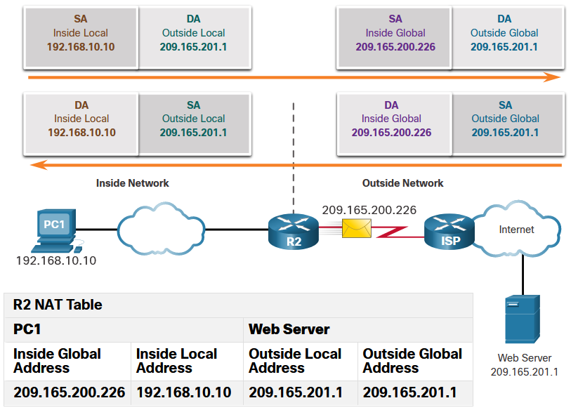
Características de NAT Terminología de NAT (Cont.)
Dirección local interna
La dirección de la fuente vista desde dentro de la red. Normalmente, es una dirección IPv4 privada. La dirección local interna de PC1 es 192.168.10.10.
Direcciones globales internas
La dirección de origen vista desde la red externa. La dirección global interna de PC1 es 209.165.200.226
Dirección global externa
La dirección del destino vista desde la red externa. La dirección global externa del servidor web es 209.165.201.1
Dirección local externa
La dirección del destino como se ve desde la red interna. La PC1 envía tráfico al servidor web en la dirección IPv4 209.165.201.1. Si bien es poco frecuente, esta dirección podría ser diferente de la dirección globalmente enrutable del destino.
Notes:
6.0 — NAT para IPv4
6.1 – Características de NAT
6.1.4 - Terminología NAT (Cont.)
6.1.5 – Verifique su conocimiento – Características de NAT

Slide 18
6.2 Tipos de NAT
Notes:
6.0 — NAT para IPv4
6.2 – Tipos de NAT

Slide 19
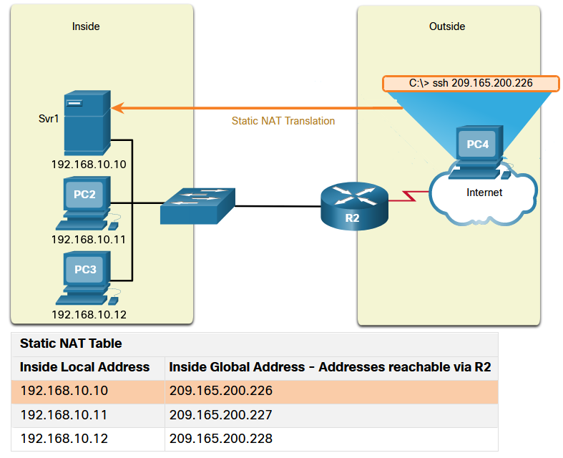
Tipos de NAT NAT estático
La NAT estática utiliza una asignación uno a uno de direcciones locales y globales configuradas por el administrador de la red que permanecen constantes.
La NAT estática es útil para servidores web o dispositivos que deben tener una dirección coherente a la que se pueda acceder desde Internet, como un servidor web de la empresa.
También es útil para dispositivos que deben ser accesibles por personal autorizado cuando se encuentra fuera del sitio, pero no por el público en general en Internet.
Nota: NAT estática requiere que haya suficientes direcciones públicas disponibles para satisfacer el número total de sesiones de usuario simultáneas.
Notes:
6.0 — NAT para IPv4
6.2 – Tipos de NAT
6.2.1 – NAT Estática

Slide 20
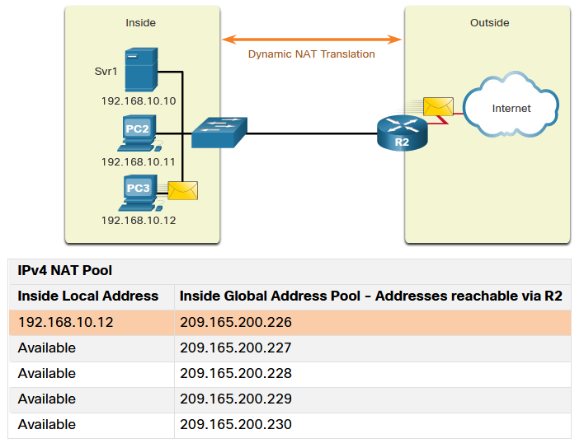
Tipos de NAT NAT Dinámica
La NAT dinámica utiliza un conjunto de direcciones públicas y las asigna según el orden de llegada.
Cuando un dispositivo interno solicita acceso a una red externa, la NAT dinámica asigna una dirección IPv4 pública disponible del conjunto.
Las otras direcciones del grupo todavía están disponibles para su uso.
Nota: NAT dinámica requiere que haya suficientes direcciones públicas disponibles para satisfacer el número total de sesiones de usuario simultáneas.
Notes:
6.0 — NAT para IPv4
6.2 – Tipos de NAT
6.2.2 - NAT dinámica

Slide 21
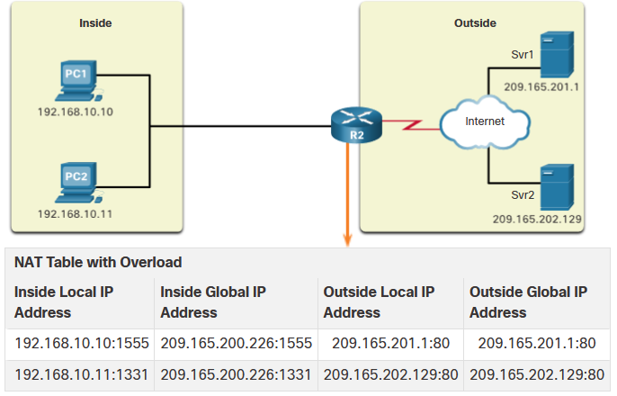
Tipos de NAT Traducción de dirección de puerto
La traducción de la dirección del puerto (PAT), también conocida como “NAT con sobrecarga”, asigna varias direcciones IPv4 privadas a una única dirección IPv4 pública o a algunas direcciones.
Con PAT, cuando el router NAT recibe un paquete del cliente, utiliza el número de puerto de origen para identificar de forma exclusiva la traducción NAT específica.
PAT garantiza que los dispositivos usen un número de puerto TCP diferente para cada sesión con un servidor en Internet.
Notes:
6.0 — NAT para IPv4
6.2 – Tipos de NAT
6.2.3 - Traducción de dirección de puerto

Slide 22
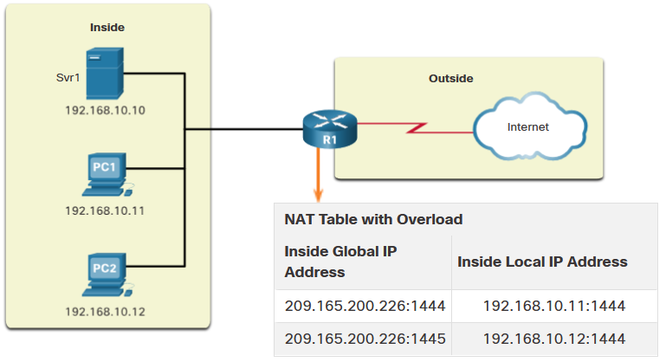
Tipos de NAT Siguiente puerto disponible
PAT intenta conservar el puerto de origen inicial. Si el puerto de origen original ya está en uso, PAT asigna el primer número de puerto disponible a partir del comienzo del grupo de puertos apropiado 0-511, 512-1,023 o 1,024-65,535.
Cuando no hay más puertos disponibles y hay más de una dirección externa en el conjunto de direcciones, PAT avanza a la siguiente dirección para intentar asignar el puerto de origen inicial.
El proceso continúa hasta que no haya más puertos disponibles o direcciones IPv4 externas en el grupo de direcciones.
Notes:
6.0 — NAT para IPv4
6.2 – Tipos de NAT
6.2.4 — Siguiente puerto disponible

Slide 23
Tipos de NAT Comparación entre NAT y PAT
Resumen de las diferencias entre NAT y PAT.
NAT : solo modifica las direcciones IPv4
PAT - PAT modifica tanto la dirección IPv4 como el número de puerto.
NAT | PAT
Mapeo uno a uno entre las direcciones Local interna y Global interna. | Una dirección global interna se puede asignar a muchas direcciones locales internas.
Utiliza sólo direcciones IPv4 en el proceso de traducción. | Utiliza direcciones IPv4 y números de puerto de origen TCP o UDP en el proceso de traducción.
Se requiere una dirección global interna única para cada host interno que acceda a la red externa. | Muchos hosts internos que acceden a la red externa pueden compartir una única dirección global interna única.
Dirección global interna | Dirección local interna
209.165.200.226 | 192.168.10.10
Dirección global interna | Dirección local interna
209.165.200. 226:2031 | 192.168.10. 10:2031
Notes:
6.0 — NAT para IPv4
6.2 – Tipos de NAT
6.2.5 — Comparación de NAT y PAT

Slide 24
Tipos de NAT Paquetes sin un segmento de capa 4
Algunos paquetes no contienen un número de puerto de Capa 4, como mensajes ICMPv4. PAT maneja cada uno de estos tipos de protocolos de manera diferente.
Por ejemplo, los mensajes de consulta, las solicitudes de eco y las respuestas de eco de ICMPv4 incluyen una ID de consulta. ICMPv4 utiliza la ID de consulta para identificar una solicitud de eco con su respectiva respuesta.
Nota: Otros mensajes ICMPv4 no usan la ID de consulta. Estos mensajes y otros protocolos que no utilizan los números de puerto TCP o UDP varían y exceden el ámbito de este currículo.
Notes:
6.0 — NAT para IPv4
6.2 – Tipos de NAT
6.2.6 - Paquetes sin un segmento de capa 4

Slide 25
Tipos de NAT Packet Tracer - Investigar operaciones NAT
En esta actividad de Packet Tracer, cumplirá los siguientes objetivos:
Investigar el funcionamiento de NAT en la intranet
Investigar el funcionamiento de NAT a través de Internet.
Realizar más investigaciones
Notes:
6.0 — NAT para IPv4
6.2 – Tipos de NAT
6.2.7 - Packet Tracer - Investigar operaciones NAT

Slide 26
6.3 Ventajas y desventajas de NAT
Notes:
6.0 — NAT para IPv4
6.3 – Ventajas y desventajas de NAT

Slide 27
Ventajas y desventajas de NAT Ventajas de NAT
NAT proporciona muchos beneficios:
NAT conserva el esquema de direccionamiento legalmente registrado al permitir la privatización de las intranets.
NAT conserva las direcciones mediante la multiplexación de aplicaciones en el nivel de puerto.
NAT aumenta la flexibilidad de las conexiones a la red pública.
NAT proporciona coherencia a los esquemas de direccionamiento de red interna.
NAT permite mantener el esquema de direcciones IPv4 privadas existente a la vez que facilita el cambio a un nuevo esquema de direccionamiento público.
NAT oculta las direcciones IPv4 de los usuarios y otros dispositivos.
Notes:
6.0 — NAT para IPv4
6.3 – Ventajas y desventajas de NAT
6.3.1 - Ventajas de NAT

Slide 28
Ventajas y desventajas de NAT Desventajas de NAT
NAT tiene inconvenientes:
NAT aumenta los retrasos de reenvío.
Se pierde el direccionamiento de extremo a extremo.
Se pierde la trazabilidad IPv4 de extremo a extremo.
NAT complica el uso de protocolos de túnel, como IPSec.
Los servicios que requieren que se inicie una conexión TCP desde la red externa, o “protocolos sin estado”, como los servicios que utilizan UDP, pueden interrumpirse.
Notes:
6.0 — NAT para IPv4
6.3 – Ventajas y desventajas de NAT
6.3.2 – Desventajas de la NAT
6.3.3 — Compruebe su comprensión — Ventajas y desventajas de NAT

Slide 29
6.4 NAT estática
Notes:
6.0 — NAT para IPv4
6.4 – NAT estática

Slide 30
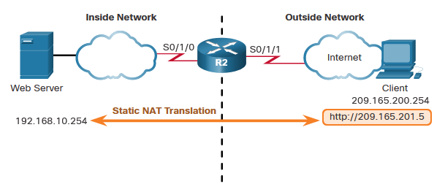
Escenario NAT NAT estático
La NAT estática es una asignación uno a uno entre una dirección interna y una dirección externa.
La NAT estática permite que los dispositivos externos inicien conexiones a los dispositivos internos mediante la dirección pública asignada de forma estática.
Por ejemplo, se puede asignar una dirección global interna específica a un servidor web interno de modo que se pueda acceder a este desde redes externas.
Notes:
6.0 — NAT para IPv4
6.4 – NAT estática
6.4.1 — Escenario NAT estático

Slide 31
NAT estático Configurar NAT estático
Hay dos tareas básicas al configurar traducciones NAT estáticas:
Paso 1 - Crear una asignación entre la dirección local interna y las direcciones globales internas utilizando el comando ip nat inside source static.
Paso 2 - Las interfaces que participan en la traducción se configuran como dentro o fuera en relación con NAT con los comandos ip nat dentro y ip nat outside.
R2(config)# ip nat inside source static 192.168.10.254 209.165.201.5
R2(config)#
R2(config)# interface serial 0/1/0
R2(config-if)# ip address 192.168.1.2 255.255.255.252
R2(config-if)# ip nat inside
R2(config-if)# exit
R2(config)# interface serial 0/1/1
R2(config-if)# ip address 209.165.200.1 255.255.255.252
R2(config-if)# ip nat outside
Notes:
6.0 — NAT para IPv4
6.4 – NAT estática
6.4.2 - Configurar NAT estática

Slide 32
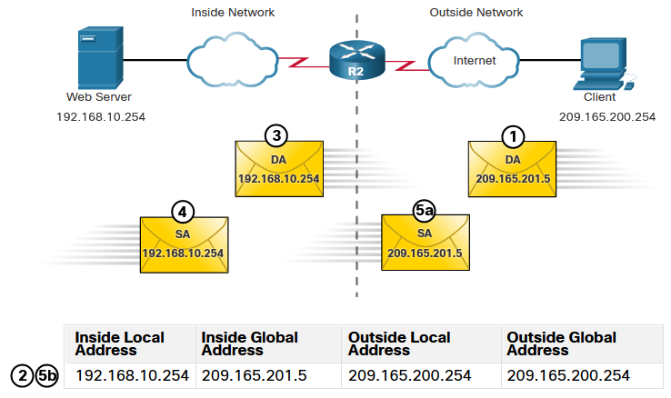
NAT estático Analizar NAT estático
El proceso de traducción NAT estática entre el cliente y el servidor web:
El cliente envía un paquete al servidor web.
R2 recibe paquetes del cliente en su interfaz NAT externa y verifica su tabla NAT.
R2 traduce la dirección global interna de la dirección local interna y reenvía el paquete hacia el servidor web.
El servidor web recibe el paquete y responde al cliente utilizando su dirección local interna.
(a) R2 recibe el paquete del servidor web en su interfaz interna NAT con la dirección de origen de la dirección local interna del servidor web y (b) traduce la dirección de origen a la dirección global interna.
Notes:
6.0 — NAT para IPv4
6.4 – NAT estática
6.4.3 — Analizar NAT estático

Slide 33
Verificación de NAT estática NAT estática
Para verificar la operación NAT, emita el comando show ip nat translation.
Este comando muestra las traducciones NAT activas.
Debido a que el ejemplo es una configuración NAT estática, siempre figura una traducción en la tabla de NAT, independientemente de que haya comunicaciones activas.
Si el comando se emite durante una sesión activa, la salida también indica la dirección del dispositivo externo.
R2# show ip nat translations
Pro Inside global Inside local Outside local Outside global
— 209.165.201.5 192.168.10.254 — —
Total number of translations: 1
R2# show ip nat translations
Pro Inside global Inside local Outside local Outside global
tcp 209.165.201.5 192.168.10.254 209.165.200.254 209.165.200.254 209.165.200.254
--- 209.165.201.5 192.168.10.254 --- ---
Total number of translations: 2
Notes:
6.0 — NAT para IPv4
6.4 – NAT estática
6.4.4 — Verificar NAT estático

Slide 34
NAT estática Verificación de NAT (Cont.)
Otro comando útil es show ip nat stats.
Muestra información sobre el número total de traducciones activas, los parámetros de configuración de NAT, el número de direcciones en el grupo y el número de direcciones que se han asignado.
Para verificar que la traducción NAT está funcionando, es mejor borrar las estadísticas de cualquier traducción anterior utilizando el comando clear ip nat statistics antes de realizar la prueba.
R2# show ip nat statistics
Total active translations: 1 (1 static, 0 dynamic; 0 extended)
Outside interfaces:
Serial0/1/1
Inside interfaces:
Serial0/1/0
Hits: 4 Misses: 1
(resultado omitido)
Notes:
6.0 — NAT para IPv4
6.4 – NAT estática
6.4.4 — Verificar NAT estático (cont.)

Slide 35
NAT Estático Packet Tracer – Configurar NAT Estático
En esta actividad de Packet Tracer, cumplirá los siguientes objetivos:
Probar el acceso sin NAT
Configurar la NAT estática
Probar el acceso con NAT
Notes:
6.0 — NAT para IPv4
6.4 – NAT estática
6.4.5 – Packet Tracer – Configurar NAT Estático

Slide 36
6.5 NAT dinámica
Notes:
6.0 — NAT para IPv4
6.5 – NAT dinámica

Slide 37
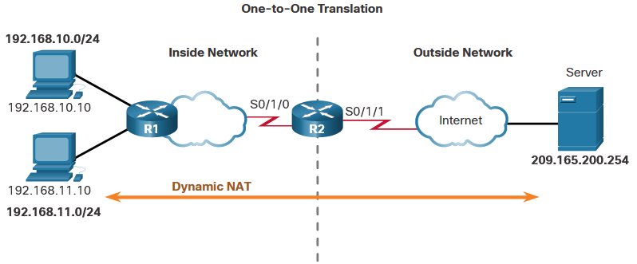
NAT estático Escenario NAT dinámico
NAT dinámico asigna automáticamente dentro de direcciones locales a direcciones globales dentro.
NAT Dinámica utiliza un grupo de direcciones globales internas.
El conjunto de direcciones globales internas está disponible para cualquier dispositivo en la red interna por orden de llegada.
Si todas las direcciones del grupo están en uso, un dispositivo debe esperar una dirección disponible antes de poder acceder a la red externa.
Notes:
6.0 — NAT para IPv4
6.5 – NAT dinámica
6.5.1 — Escenario NAT dinámico

Slide 38
NAT estático Configurar NAT dinámico
Hay cinco tareas para configurar las traducciones NAT estáticas.
Paso 1: Defina el conjunto de direcciones que se utilizarán para la traducción con el comando ip natpool.
Paso 2 - Configure una ACL estándar para identificar (permitir) solo aquellas direcciones que se traducirán.
Paso 3 - Enlazar la ACL al grupo, utilizando el comando ip nat inside source list.
R2(config)# ip nat pool NAT-POOL1 209.165.200.226 209.165.200.240 netmask 255.255.255.224
R2(config)# access-list 1 permit 192.168.0.0 0.0.255.255
R2(config)# ip nat inside source list 1 pool NAT-POOL1
Notes:
6.0 — NAT para IPv4
6.5 – NAT dinámica
6.5.2 - Configurar NAT dinámica

Slide 39
NAT estático Configurar NAT dinámico (Cont.)
Hay cinco tareas para configurar las traducciones NAT estáticas.
Paso 4 - Identifique qué interfaces están dentro.
Paso 5 - Identifique qué interfaces están fuera.
R2(config)# ip nat pool NAT-POOL1 209.165.200.226 209.165.200.240 netmask 255.255.255.224
R2(config)# access-list 1 permit 192.168.0.0 0.0.255.255
R2(config)# ip nat inside source list 1 pool NAT-POOL1
R2(config)# interface serial 0/1/0
R2(config-if)# ip nat inside
R2(config-if)# interface serial 0/1/1
R2(config-if)# ip nat outside
Notes:
6.0 — NAT para IPv4
6.5 – NAT dinámica
6.5.2 – Configurar NAT Dinámica (Cont.)

Slide 40
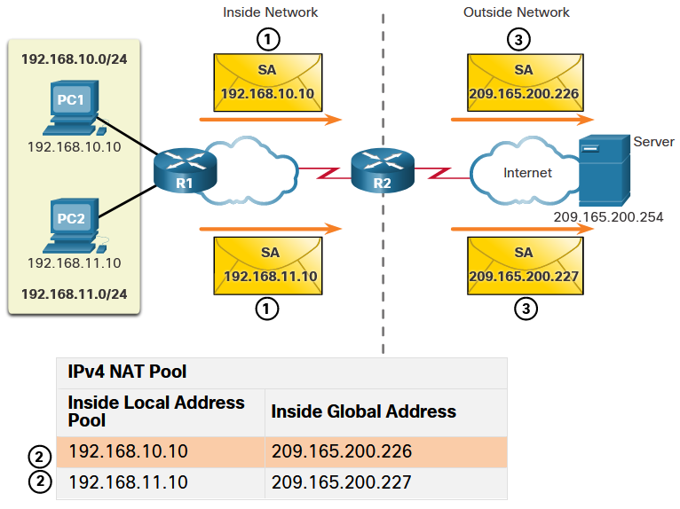
NAT estático Analizar NAT dinámico: interior a exterior
Proceso de traducción de NAT dinámica:
PC1 y PC2 envían paquetes solicitando una conexión al servidor.
R2 recibe el primer paquete de PC1, comprueba el ALC para determinar si el paquete debe traducirse, selecciona una dirección global disponible y crea una entrada de traducción en la tabla NAT.
El R2 reemplaza la dirección de origen local interna de la PC1, 192.168.10.10, por la dirección global interna traducida 209.165.200.226 y reenvía el paquete. (El mismo proceso ocurre para el paquete de PC2 usando la dirección traducida de 209.165.200.227.)
Notes:
6.0 — NAT para IPv4
6.5 – NAT dinámica
6.5.3 — Analizar NAT dinámico: interior a exterior

Slide 41
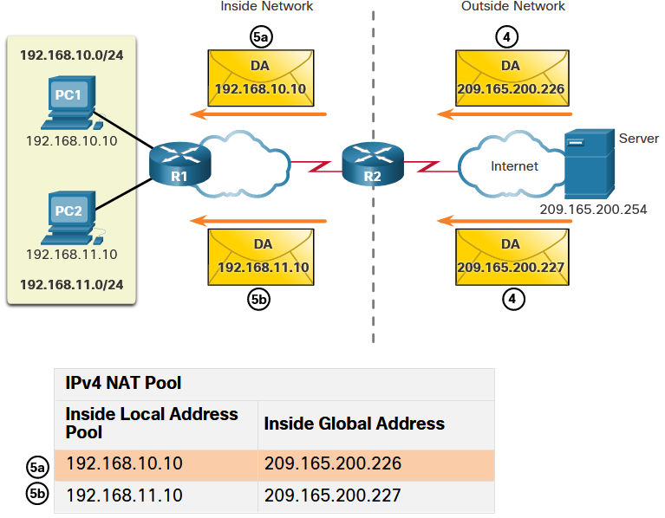
NAT estático Analizar NAT dinámico: de exterior a interior
Proceso de traducción de NAT dinámica:
El servidor recibe el paquete de PC1 y responde con la dirección de destino 209.165.200.226. El servidor recibe el paquete de PC2, responde utilizando la dirección de destino 209.165.200.227.
(a) Cuando R2 recibe el paquete con la dirección de destino 209.165.200.226; realiza una búsqueda de tabla NAT y traduce la dirección de vuelta a la dirección local interna y reenvía el paquete hacia PC1. ( b) Cuando R2 recibe el paquete con la dirección de destino 209.165.200.227; realiza una búsqueda de tabla NAT y traduce la dirección de vuelta a la dirección local interior 192.168.11.10 y reenvía el paquete hacia PC2.
Notes:
6.0 — NAT para IPv4
6.5 – NAT dinámica
6.5.4 — Analizar NAT dinámico: de exterior a interior

Slide 42
NAT estático Analizar NAT dinámico: de afuera hacia adentro (Cont.)
Proceso de traducción de NAT dinámica:
La PC1 y la PC2 reciben los paquetes y continúan la conversación. El router lleva a cabo los pasos 2 a 5 para cada paquete.
Notes:
6.0 — NAT para IPv4
6.5 – NAT dinámica
6.5.4 — Analizar NAT dinámico: de exterior a interior (cont.)

Slide 43
NAT estático Verificar NAT dinámico
La salida del comando show ip nat translation muestra todas las traducciones estáticas que se han configurado y cualquier traducción dinámica que haya sido creada por el tráfico.
R2# show ip nat translations
Pro Inside global Inside local Outside local Outside global
--- 209.165.200.228 192.168.10.10 --- ---
— 209.165.200.229 192.168.11.10 — —
R2#
Notes:
6.0 — NAT para IPv4
6.5 – NAT dinámica
6.5.5 — Verificar NAT dinámico

Slide 44
NAT estático Verificar NAT dinámico (Cont.)
Si se agrega la palabra clave verbose, se muestra información adicional acerca de cada traducción, incluido el tiempo transcurrido desde que se creó y se utilizó la entrada.
R2# show ip nat translation verbose
Pro Inside global Inside local Outside local Outside global
tcp 209.165.200.228 192.168.10.10 — —
create 00:02:11, use 00:02:11 tiempo de espera: 86400000, left 23:57:48, Map Id (In): 1,
flags:
none, use_count: 0, entry-id: 10, lc_entries: 0
tcp 209.165.200.229 192.168.11.10 — —
create 00:02:10, use 00:02:10 tiempo de espera: 86400000, left 23:57:49, Map Id (In): 1,
flags:
none, use_count: 0, entry-id: 12, lc_entries: 0
R2#
Notes:
6.0 — NAT para IPv4
6.5 – NAT dinámica
6.5.5 — Verificar NAT dinámico (cont.)

Slide 45
NAT estático Verificar NAT dinámico (Cont.)
De forma predeterminada, las entradas de traducción expiran después de 24 horas, a menos que los temporizadores se hayan reconfigurado con el comando ip nat translation timeout timeout-seconds en el modo de configuración global. Para borrar entradas dinámicas antes de se exceda el tiempo de espera, utilice el comando clear ip nat translation en modo EXEC con privilegios.
R2# clear ip nat translation *
R2# show ip nat translation
Comando | Descripción
clear ip nat translation * | Elimina todas las entradas de traducción dinámica de direcciones de la tabla de traducción NAT.
clear ip nat translation inside global-ip local-ip [outside local-ip global-ip] | Borra una entrada de traducción dinámica simple que contiene una traducción interna o ambas, traducción interna y externa.
clear ip nat translation protocol inside global-ip global-port local-ip local-port [ outside local-ip local-port global-ip global-port] | Elimina una entrada de traducción dinámica extendida.
Notes:
6.0 — NAT para IPv4
6.5 – NAT dinámica
6.5.5 — Verificar NAT dinámico (cont.)

Slide 46
NAT estático Verificar NAT dinámico (Cont.)
El comando show ip nat statistics muestra información sobre el número total de traducciones activas, los parámetros de configuración de NAT, el número de direcciones en el grupo y cuántas de las direcciones se han asignado.
R2# show ip nat statistics
Total active translations: 4 (0 static, 4 dynamic; 0 extended)
Peak translations: 4, occurred 00:31:43 ago
Outside interfaces:
Serial0/1/1
Inside interfaces:
Serial0/1/0
Hits: 47 Misses: 0
CEF Translated packets: 47, CEF Punted packets: 0
Expired translations: 5
Dynamic mappings:
-- Inside Source
[Id: 1] access-list 1 pool NAT-POOL1 refcount 4
pool NAT-POOL1: netmask 255.255.255.224
inicio 209.165.200.226 fin 209.165.200.240
type generic, total addresses 15, allocated 2 (13%), misses 0
(resultado omitido)
R2#
Notes:
6.0 — NAT para IPv4
6.5 – NAT dinámica
6.5.5 — Verificar NAT dinámico (cont.)

Slide 47
NAT estático Verificar NAT dinámico (cont.)
El comando show running-config muestra los comandos NAT, ACL, interface o pool con los valores requeridos.
R2# show running-config | include NAT
ip nat pool NAT-POOL1 209.165.200.226 209.165.200.240 netmask 255.255.255.224
ip nat inside source list 1 pool NAT-POOL1
Notes:
6.0 — NAT para IPv4
6.5 – NAT dinámica
6.5.5 — Verificar NAT dinámico (cont.)

Slide 48
NAT Dinámico Packet Tracer - Configurar NAT dinámica
En esta actividad de Packet Tracer, cumplirá los siguientes objetivos:
Configurar la NAT dinámica
Verificar la implementación de NAT
Notes:
6.0 — NAT para IPv4
6.5 – NAT dinámica
6.4.6 - Packet Tracer - Configurar NAT dinámica

Slide 49
6.6 PAT
Notes:
6.0 — NAT para IPv4
6.6 — PAT

Slide 50
PAT Configurar PAT para usar una única dirección IPv4
Para configurar PAT para que utilice una sola dirección IPv4, agregue la palabra clave overload al comando ip nat inside source .
En el ejemplo, todos los hosts de la red 192.168.0.0/16 (coincidencia ACL 1) que envían tráfico a través del router R2 a Internet se traducirán a la dirección IPv4 209.165.200.225 (dirección IPv4 de la interfaz S0 / 1/1). Los flujos de tráfico se identificarán mediante números de puerto en la tabla NAT porque la palabra clave de overload está configurada.
R2(config)# ip nat inside source list 1 interface serial 0/1/0 overload
R2(config)# access-list 1 permit 192.168.0.0 0.0.255.255
R2 (config) # interfaz serial0/1/0
R2(config-if)# ip nat inside
R2(config-if)# exit
R2 (config) # interfaz Serial0/1/1
R2(config-if)# ip nat outside
Notes:
6.0 — NAT para IPv4
6.6 — PAT
6.6.2 — Configurar PAT para que utilice una única dirección IPv4

Slide 51
PAT Configurar PAT para usar un grupo de direcciones
Un ISP puede asignar más de una dirección IPv4 pública a una organización. En este escenario, la organización puede configurar PAT para utilizar un grupo de direcciones públicas IPv4 para la traducción.
Para configurar PAT para un grupo de direcciones NAT dinámico, simplemente agregue la palabra clave overload al comando ip nat inside source .
En el ejemplo, NAT-POOL2 está enlazado a una ACL para permitir la traducción de 192.168.0.0/16. Estos hosts pueden compartir una dirección IPv4 del grupo porque PAT está habilitado con la palabra clave overload.
R2(config)# ip nat pool NAT-POOL2 209.165.200.226 209.165.200.240 netmask 255.255.255.224
R2(config)# access-list 1 permit 192.168.0.0 0.0.255.255
R2(config)# ip nat inside source list 1 pool NAT-POOL2 overload
R2(config)# interface serial0/1/0
R2(config-if)# ip nat inside
R2 (config-if) # interfaz serial0/1/0
R2(config-if)# ip nat outside
Notes:
6.0 — NAT para IPv4
6.6 – PAT
6.6.3 — Configurar PAT para usar un grupo de direcciones

Slide 52
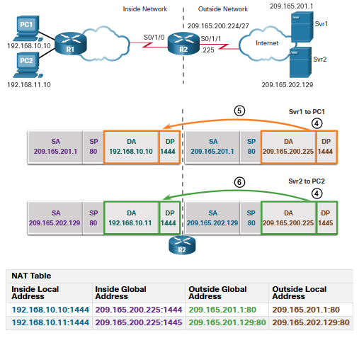
PAT Analizar PAT - Servidor a PC
PC1 y PC2 envían paquetes a Svr1 y Svr2.
El paquete de la PC1 llega primero al R2. R2 modifica la dirección IPv4 de origen a 209.165.200.225 (dirección global interna). El paquete se reenvía a Svr1.
El paquete de la PC2 llega a R2. PAT cambia la dirección origen IPv4 de la PC2 a la dirección global interna 209.165.200.225. La PC2 tiene el mismo número de puerto de origen que la traducción para PC1. PAT aumenta el número de puerto de origen hasta que sea un valor único en su tabla. En este caso, 1445.
Notes:
6.0 — NAT para IPv4
6.6 – PAT
6.6.4 — Analizar PAT — Servidor a PC

Slide 53
PAT Analizar PAT - Servidor a PC
PC1 y PC2 envían paquetes a Svr1 y Svr2.
El paquete de la PC1 llega primero al R2. R2 modifica la dirección IPv4 de origen a 209.165.200.225 (dirección global interna). El paquete se reenvía a Svr1.
El paquete de la PC2 llega a R2. PAT cambia la dirección origen IPv4 de la PC2 a la dirección global interna 209.165.200.225. La PC2 tiene el mismo número de puerto de origen que la traducción para PC1. PAT aumenta el número de puerto de origen hasta que sea un valor único en su tabla. En este caso, es 1445.
Notes:
6.0 — NAT para IPv4
6.6 – PAT
6.6.5 — Analizar PAT — PC a servidor

Slide 54
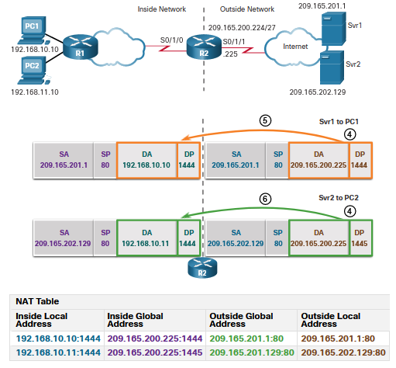
PAT Analizar PAT - Servidor a PC
Los servidores usan el puerto de origen del paquete recibido como puerto de destino y la dirección de origen como dirección de destino para el tráfico de retorno.
R2 cambia la dirección IPv4 de destino del paquete de Srv1 de 209.165.200.225 a 192.168.10.10 y reenvía el paquete hacia PC1.
R2 cambia la dirección de destino del paquete de Srv2. de 209.165.200.225 a 192.168.10.11. y modifica el puerto de destino a su valor original de 1444. Luego, el paquete se reenvía hacia la PC2.
Notes:
6.0 — NAT para IPv4
6.6 – PAT
6.6.5 — Analizar PAT — Servidor a PC

Slide 55
PAT Verificar PAT
Los mismos comandos utilizados para verificar NAT estático y dinámico se utilizan para verificar PAT. El comando show ip nat translations muestra las traducciones de dos hosts distintos a servidores web distintos. Observe que se asigna la misma dirección IPv4 209.165.200.226 (dirección global interna) a dos hosts internos distintos. Los números de puerto de origen en la tabla de NAT distinguen las dos transacciones.
R2# show ip nat translations
Pro Inside global Inside local Outside local Outside global
tcp 209.165.200. 225:1444 192.168.10. 10:1444 209.165.201. 1:80 209.165.201. 1:80
tcp 209.165.200. 225:1445 192.168.11. 10:1444 209.165.202. 129:80 209.165.202. 129:80
R2#
Notes:
6.0 — NAT para IPv4
6.6 – PAT
6.6.6 — Verificar PAT

Slide 56
PAT Verificación PAT (cont.)
El comando show ip nat statistics verifica que NAT-POOL2 haya asignado una única dirección para ambas traducciones. También se muestra la cantidad y el tipo de traducciones activas, los parámetros de configuración de NAT, la cantidad de direcciones en el grupo y cuántas se han asignado.
R2# show ip nat statistics
Total active translations: 4 (0 static, 2 dynamic; 2 extended)
Peak translations: 2, occurred 00:31:43 ago
Outside interfaces:
Serial0/1/1
Inside interfaces:
Serial0/1/0
Hits: 4 Misses: 0
CEF Translated packets: 47, CEF Punted packets: 0
Expired translations: 0
Dynamic mappings:
-- Inside Source
[Id: 3] access-list 1 pool NAT-POOL2 refcount 2
pool NAT-POOL2: netmask 255.255.255.224
start 209.165.200.225 end 209.165.200.240
type generic, total addresses 15, allocated 1 (6%), misses 0
(resultado omitido)
R2#
Notes:
6.0 — NAT para IPv4
6.6 – PAT
6.6.6 — Verificar PAT (cont.)

Slide 57
NAT Dinámico Packet Tracer - Configurar PAT
En esta actividad de Packet Tracer, cumplirá los siguientes objetivos:
Configurar NAT dinámica con overload
Verificar la NAT dinámica con la implementación de overload
Configurar PAT mediante una interfaz
Verificar la implementación de la interfaz PAT
Notes:
6.0 — NAT para IPv4
6.6 – NAT dinámica
6.6.7 — Packet Tracer — Configurar PAT

Slide 58
6.7 NAT64
Notes:
6.0 — NAT para IPv4
6.7 — NAT64

Slide 59
¿NAT 64 para IPv6?
IPv6 se desarrolló con la intención de que la NAT para IPv4 con su traducción entre direcciones IPv4 públicas y privadas resulte innecesaria.
Sin embargo, IPv6 sí incluye su propio espacio de direcciones privadas IPv6, direcciones locales únicas (ULA).
Las direcciones IPv6 locales únicas (ULA) se asemejan a las direcciones privadas en IPv4 definidas en RFC 1918, pero con un propósito distinto.
Las direcciones ULA están destinadas únicamente a las comunicaciones locales dentro de un sitio. Las direcciones ULA no están destinadas a proporcionar espacio de direcciones IPv6 adicional ni a proporcionar un nivel de seguridad.
IPv6 proporciona la traducción de protocolos entre IPv4 e IPv6 conocida como NAT64.
Notes:
6.0 — NAT para IPv4
6.7 — NAT64
6.7.1 — ¿NAT para IPv6?

Slide 60
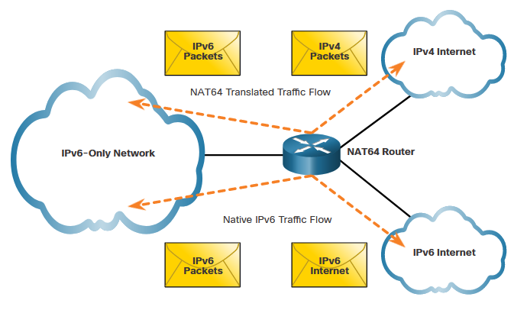
NAT64 NAT64
NAT para IPv6 se usa en un contexto muy distinto al de NAT para IPv4.
Las variedades de NAT para IPv6 se utilizan para proporcionar acceso transparente entre redes de solo IPv6 e IPv4, como se muestra. No se utiliza como forma de traducción de IPv6 privada a IPv6 global.
NAT para IPv6 no debe usarse como una estrategia a largo plazo, sino como un mecanismo temporal para ayudar en la migración de IPv4 a IPv6.
Notes:
6.0 — NAT para IPv4
6.7 — NAT64
6.7.2 — NAT64

Slide 61
6.8 - Módulo de práctica y cuestionario
Notes:
6.0 — NAT para IPv4
6.8 – Práctica del módulo y cuestionario

Slide 62
NAT Dinámico Packet Tracer- Configurar NAT para IPv4
En esta actividad de Packet Tracer, cumplirá los siguientes objetivos:
Configurar NAT dinámica con PAT
Configurar la NAT estática
Notes:
6.0 — NAT para IPv4
6.8 – Práctica del módulo y cuestionario
6.8.1 — Packet Tracer — Configurar NAT para IPv4

Slide 63
NAT Dinámico Packet Tracer- Configurar NAT para IPv4
En esta práctica de laboratorio se cumplirán los siguientes objetivos:
Armar la red y configurar los ajustes básicos de los dispositivos
Configurar y verificar NAT para IPv4
Configurar y verificar PAT para IPv4
Configurar y verificar NAT estático para IPv4
Notes:
6.0 — NAT para IPv4
6.8 – Práctica del módulo y cuestionario
6.8.2 — Lab — Configurar NAT para IPv4

Slide 64
Práctica del módulo y cuestionario ¿Qué aprendí en este módulo?
No hay suficientes direcciones IPv4 públicas para asignar una dirección única a cada dispositivo conectado a Internet.
El uso principal de NAT es conservar las direcciones IPv4 públicas.
Según la terminología de NAT, la red interna es el conjunto de redes sujetas a traducción. La red externa se refiere a todas las otras redes.
La terminología NAT siempre se aplica desde la perspectiva del dispositivo con la dirección traducida.
La dirección interna es la dirección del dispositivo que NAT está traduciendo.
La dirección externa es la dirección del dispositivo de destino.
La dirección local es cualquier dirección que aparece en la parte interior de la red.
La dirección global es cualquier dirección que aparece en la parte externa de la red.
La NAT estática consiste en una asignación uno a uno entre direcciones locales y globales.
La NAT dinámica utiliza un conjunto de direcciones públicas y las asigna según el orden de llegada.
Notes:
6.0 — NAT para IPv4
6.8 – Práctica del módulo y cuestionario
6.8.3 – ¿Qué aprendí en este módulo?

Slide 65
Práctica del módulo y cuestionario ¿Qué aprendí en este módulo? (continuación)
La traducción de la dirección del puerto (PAT), también conocida como “NAT con overload”, asigna varias direcciones IPv4 privadas a una única dirección IPv4 pública o algunas direcciones.
NAT aumenta los retrasos de reenvió porque la traducción de cada dirección IPv4 dentro de los encabezados de los paquetes lleva tiempo.
NAT complica el uso de protocolos de tunelización, como IPsec, porque NAT modifica los valores en los encabezados, lo que hace que las verificaciones de integridad fallen.
El comando show ip nat translation muestra todas las traducciones estáticas que se han configurado y cualquier traducción dinámica que haya sido creada por el tráfico.
Para borrar entradas dinámicas antes de se exceda el tiempo de espera, utilice el comando clear ip nat translation en modo EXEC con privilegios.
IPv6 se desarrolló con la intención de que la NAT para IPv4 con su traducción entre direcciones IPv4 públicas y privadas resulte innecesaria.
Las direcciones IPv6 locales únicas (ULA) se asemejan a las direcciones privadas en IPv4 definidas en RFC 1918, pero con un propósito distinto.
IPv6 proporciona la traducción de protocolos entre IPv4 e IPv6 conocida como NAT64.
Notes:
6.0 — NAT para IPv4
6.8 – Práctica del módulo y cuestionario
6.8.3 – ¿Qué aprendí en este módulo? (continuación)
6.8.4 — Prueba del módulo — NAT para IPv4

Slide 66
Módulo 6: NAT para IPv4 Nuevos términos y comandos
RFC1918 inside local address inside global address outside local address outside global address static NAT dynamic NAT PAT ip nat inside source static show ip nat translations show ip nat statistics ip nat outside ip nat inside ip nat pool clear ip nat translation * Overload NAT 64

